Slide 1
Kommunicera om våld
Gruppspår barn och unga med funktionsnedsättning
En arbetsplatsutbildning som tagits fram av Myndigheten för delaktighet och Barnafrid, Linköpings universitet.

Slide 2
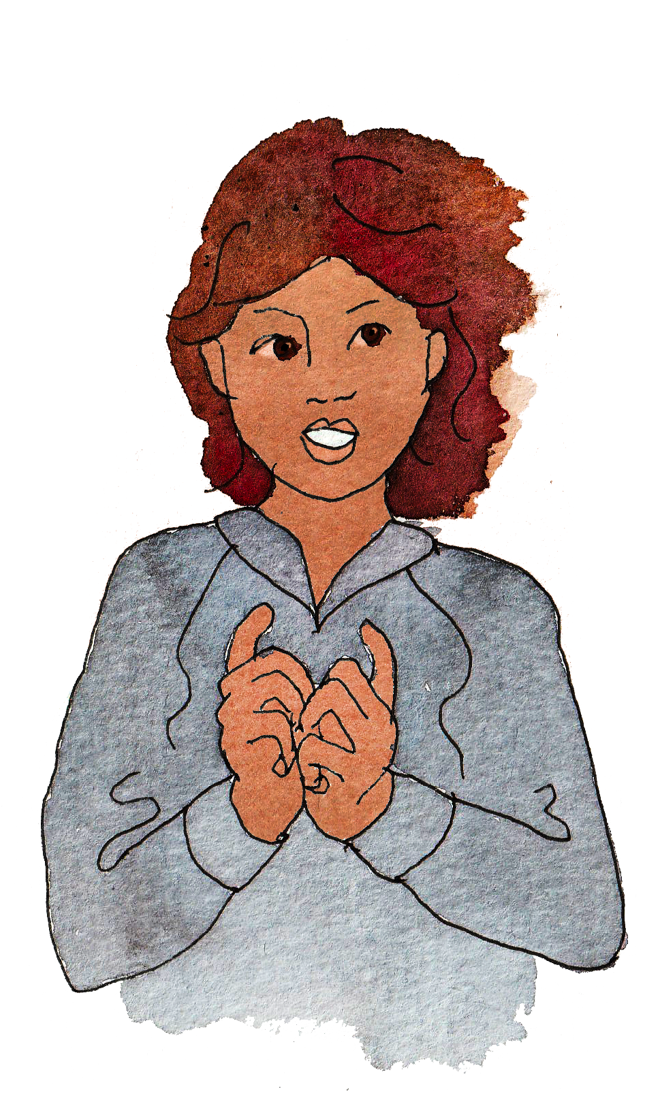
Vad ska vi göra idag?
introduktion
föreläsning om samtal om våld med barn och unga med funktionsnedsättning
övning om kommunikation om våld
gemensam reflektion utifrån frågor
avslutning.
Notes:
Syntolkning: en bild av en ung vuxen som gör tecknet kanske.
Till utbildningsledaren:
Beroende på era förutsättningar i tid kan du välja vilka delar ni ska göra.
Radera de punkter som ni inte genomför.

Slide 3
I detta tema kommer vi lära oss om:
samtal om våld med barn och unga med funktionsnedsättning
anpassning av kommunikation om våld till olika förutsättningar som barn och unga med funktionsnedsättning kan ha
att använda kommunikationsstöd och teckenspråkstolkning i samtal om våld.
Syftet är att vi ska få kunskap om hur det går att kommunicera om våld tillsammans med barn unga med funktionsnedsättning.
Notes:
Ni kan också genomföra en övning om att använda kommunikationsstöd i samtal om våld med barn och unga med funktionsnedsättning, samt reflektera kring förutsättningarna att kommunicera om våld i er verksamhet.

Slide 4



Röster om våld
Fysisk misshandel är lättare att tala om än känslomässig, verbal eller finansiell misshandel. Jag önskar andra former av misshandel diskuterades mer, kanske särskilt för oss på spektrat
Kommunikationsstöd hade varit väldigt hjälpsamt. Att det används samtidigt med tydliga frågor och exempel. Jag har uppfattat det som att omgivningen trott att jag inte behöver bildstöd och därför inte använt det eller frågat mig om jag behöver det.
Jag har inga problem att prata om våld.
Jag ritpratar.
Notes:
Till utbildningsledaren:
De här citaten visar att barn och unga med funktionsnedsättning kan ha olika förutsättningar och behov för att kunna kommunicera om våld.
Citaten kommer från Rivkraft, som är Myndigheten för delaktighets undersökningspanel där över 2300 personer deltar.
Syftet med citaten är att inkludera röster och perspektiv från personer med funktionsnedsättning som utsatts för våld som barn och/eller unga.

Slide 5
Föreläsning
Kommunicera om våld tillsammans med barn och unga med funktionsnedsättning.

Slide 6
Rätt till kommunikation och delaktighet
Barnkonventionen fastslår att barnets bästa ska beaktas i alla beslut och att barn har rätt att uttrycka sina åsikter kring frågor som berör dem.
FN:s konvention om rättigheter för personer med funktionsnedsättning, stärker och förtydligar barns rätt till kommunikation.
Det innebär bland annat rättigheten:
att få information som barnet förstår
att få använda valfritt sätt att uttrycka sig, som till exempel teckenspråk, punktskrift eller alternativ och kompletterande kommunikation.
Notes:
Fördjupande föreläsningsanteckningar:
Alla barn har rätt till ett liv i trygghet och att skyddas från våld.
FN:s konvention om barnets rättigheter, Barnkonventionen, är en del av den svenska lagsstiftningen. Det innebär ansvar att se till att barnet får det skydd och den omvårdnad som det behöver.
Barnkonventionen fastslår att barnets bästa ska beaktas i alla beslut och att barn har rätt att uttrycka sina åsikter kring frågor som berör dem.
Utöver barnkonventionen förtydligas skyddet genom FN:s konvention om rättigheter för personer med funktionsnedsättning, som brukar kallas CRPD (Convention on the Rights of Persons with Disabilities). Bland annat innebär det att barn har rätt att använda kommunikationsstöd för att kunna förstå information och uttrycka sin vilja.

Slide 7
Barn och unga kan kommunicera om våld i:
Vardagliga samtal om något som ett barn eller ung person upplevt eller kommit i kontakt med.
Undervisande eller informerande samtal om till exempel rättigheter, lagstiftning eller vad våld är.
Utredande samtal som syftar till att tydliggöra händelseförlopp, göra risk- och skyddsbedömningar, eller bevisa om något räknas som ett brott. Liksom samtal som förbereder barn och unga för utredande samtal.
Hälsosamtal som undersöker symptom och medicinska tillstånd.
Behandlande samtal som bearbetar något som ett barn eller ung person varit med om.
Notes:
Fördjupande föreläsningsanteckningar
Samtal om våld kan uppstå i olika situationer och det går inte alltid från början att veta om ett samtal kommer att handla om våld.
Beroende på samtalets syfte kan ramarna för samtalet fungera på olika sätt.
Till exempel är samtalsreglerna i ett vardagligt samtal inte alltid så tydliga medan ett förhör ställer krav på att frågor inte är ledande och att en person kan redogöra för ett händelseförlopp på ett detaljerat och sammanhängande sätt.

Slide 8

Språket har tre huvudsakliga funktioner:
få och förstå information
uttrycka sig
inre dialog.
Notes:
Till utbildningsledaren:
Detta är alltså en generell förståelse av språket som Gruppspåret lånat av Dart, en specialistenhet för kommunikationsstöd och digital delaktighet i Västra Götalandsregionen.
Läs gärna mer om språk i: Människans språk, Per Linell.
Fördjupande föreläsningsanteckningar
Denna förståelse används här som ett sätt att förstå förutsättningarna för samtal om våld med barn och unga med funktionsnedsättning.
Kommunikationssvårigheter kopplad till funktionsnedsättning kan påverka alla eller någon eller några av delarna.
En funktionsnedsättning kan till exempel innebära:
Nedsatt förmåga att få och förstå information. Till exempel att inte se eller höra, vara känslig för ljud, ljus och andra intryck, ha ett begränsat ordförråd, svårigheter att läsa eller skriva, eller tolka kroppsspråk, sociala signaler och mellanmänskligt samspel.
Svårigheter att uttrycka sig så att andra förstår. Det kan handla om att uttrycka sig långsamt, ha ett begränsat ordförråd, inte kunna höra eller göra vissa ljud, ha svårigheter med turtagning i samtal och ömsesidig kommunikation eller tillhöra en språklig minoritet t.ex. använda teckenspråk.
Utmaningar kopplade till att ha en inre dialog kan handla om att det är svårt att koncentrera sig eller kontrollera sina impulser, förstå abstrakta begrepp som tid, ålder eller heder, kunna planera eller komma ihåg eller förstå eller förutsäga konsekvenser.

Slide 9
Samtalspartnern kan påverkas om en person har kommunikationssvårigheter
kommunicerar mindre
blir dominant och styrande när hen kommunicerar
ställer många frågor
svarar ofta själv på frågorna
inväntar inte svar.
Notes:
Till utbildningsledaren:
Bilden är lånad av Dart, en specialistenhet för kommunikationsstöd och digital delaktighet i Västra Götalandsregionen.
Källa: Warren, S. F., & Brady, N. C. (2007). The role of maternal responsivity in the development of children with intellectual disabilities. Mental Retardation and Developmental Disabilities Research Reviews, 13, 330–338
Fördjupande föreläsningsanteckningar:
Samspel och samarbete påverkas om en person har kommunikationssvårigheter.
Det kan leda till att samspelspartner också får svårigheter.
Men det är en negativ spiral som kan brytas.

Slide 10
Att tänka på vid turtagning (Ugglastrategin)
titta och lyssna
vänta och förvänta (räkna tyst till 20)
vid svar - tolka och bekräfta.
Notes:
Till utbildningsledaren:
Bilden är lånad av Dart, en specialistenhet för kommunikationsstöd och digital delaktighet i Västra Götalandsregionen.
Fördjupande föreläsningsanteckningar
Responsiv kommunikation är en strategi för att bjuda in till samspel i situationer där en av parterna har kommunikationssvårigheter. Den kallas också Ugglastrategin.
Ttänk på att:
Titta och lyssna
Vänta och förvänta dig respons (vid behov, räkna tyst till 20)
Så fort personen ger något slags svar, tolka och bekräfta.
Strategin utvecklades av Gunilla Thunberg, Britt Claesson och Anna Carlstrand 2005, som en del av projektet AKKtiv som utgjordes av KomIgång, föräldrakurser om kommunikation och kommunikationsstöd.

Slide 11
Kommunikationsstöd som kan användas i samtal om våld:
kroppskommunikation som till exempel gester, mimik, att peka
att använda föremål för att visa något
tecken som alternativ och kompletterande kommunikation (TAKK)
visuellt stöd i form av bilder, fotografier, filmer, symboler, pekprat och ritprat
talande hjälpmedel som talknapp eller appar
text som till exempel bokstavstavla, tangentbord eller en textapp.
Notes:
Fördjupande föreläsningsanteckningar
Kommunikationsstöd är olika sätt att stödja och komplettera talat språk för att hjälpa personer med kommunikationssvårigheter att förstå andra och att uttrycka sig.
Begreppet används synonymt med Alternativ och kompletterande kommunikation (AKK).
De behövs både för att stödja barn och ungas möjlighet att uttrycka sig, samt för att göra det enklare för dem att förstå.

Slide 12
Teckenspråk och teckenspråkstolk
Barn och unga som använder teckenspråk som sitt första språk tillhör en språklig minoritet.
För att uttrycka sig och bli förstådd behövs teckenspråkig samtalspartner, och när det inte är möjligt, teckenspråkstolk.
Ibland kan skrivtolkning användas, men skriven svenska skiljer sig från att uttrycka sig på teckenspråk.
Barn med kombinerad syn- och hörselnedsättning eller barn med dövblindhet kan även behöva taktil språktolkning.
Tolk på distans (digital) fungerar sällan för döva med nedsatt synförmåga då det blir svårare att se tecknen.
Planera för att samtal med teckenspråkstolk tar längre tid än samtal utan tolk.
Notes:
Fördjupande föreläsningsanteckningar
Teckenspråkiga personer är en språklig minoritet, vilket innebär att en teckenspråkig person ofta har en stark identitet och ett socialt och kulturellt fäste i en teckenspråkig kontext.
Barn som har en hörselnedsättning, är döv, dövblind, har svårt att prata, läsa eller skriva, kan få tolkning.
Det gäller även om barnet inte pratar svenska.

Slide 13
Planera samarbetet med tolk
Berätta för barnet om tolkens roll och tystnadsplikt på ett sätt som passar för barnets ålder samt intellektuella och kognitiva förmåga.
Värna tolkanvändarens integritet genom att:
Undersöka eventuella intressekonflikter, beroendeförhållanden och annat som kan påverka samtalet, särskilt om tolkningen gäller språkminoriteter.
Fråga barnet eller ungdomen om hen har några önskemål kring tolkens kön, ursprung eller religion.
Anlita tolk från en utomstående och auktoriserad tolkförmedling eller tolkcentral.
Notes:
Till utbildningsledaren: DOLD BILD
Denna bild kan användas i grupper där det finns tid och behov av det.
Fördjupande föreläsningsanteckningar
När våld och övergrepp uppstår inom en liten språkgrupp (teckenspråkig eller andra språk) kan det göra att barn och unga kan bli rädda att en tolk från samma språkgrupp, eller familjens ursprungsland, ska döma dem, sprida information vidare eller till och med ta kontakt med familjen.
Ta gärna reda på det du kan om språkgruppen eller landet samt fråga barnet och tolken vid tillfälle.

Slide 14
Fortsättning: Planera samarbetet med tolk
Beställ tolk i god tid.
Arbeta i första hand med tolken på plats i samma rum.
Om det finns skäl för det, till exempel om barnet eller familjen är hotade eller lever gömda, använd telefon eller digital lösning.
Testa teknik och uppkoppling innan samtalet.
Notes:
Till utbildningsledaren: DOLD BILD
Denna bild kan användas i grupper där det finns tid och behov av det

Slide 15
Kontakt med tolkföretaget och tolk
Ställ krav på att tolken har kompetens för tolkning av barn och i ämnet som samtalet berör, till exempel är utbildad SRHR-tolk.
Informera om det som är relevant för tolkens förberedelser, till exempel att det gäller samtal med barn och barnets ålder, barnets eventuella funktionsnedsättning och tillgänglighetsbehov samt vilket land, språk och dialekt barnet använder
Om samtalet handlat om våld, be tolken stanna kvar en stund efter samtalet för att se hur samtalet kan ha påverkat hen. Berätta för barnet att det inte är för att prata om barnet som tolken stannar.
Om arbetet med tolken fungerar bra: boka gärna samma tolk varje gång.
Notes:
Till utbildningsledaren: DOLD BILD
Denna bild kan användas i grupper där det finns tid och behov av det
SRHR betyder sexuella och reproduktiva rättigheter.

Slide 16
Under samtal med hjälp av tolk
Rikta dig till barnet eller den unge när du pratar.
Låt tolken tala klart innan du talar.
Uttryck dig kort och konkret.
Säkerställ att ni förstår varandra genom att fråga eller förtydliga eventuella oklarheter.
Notes:
Till utbildningsledaren: DOLD BILD
Denna bild kan användas i grupper där det finns tid och behov av det.

Slide 17
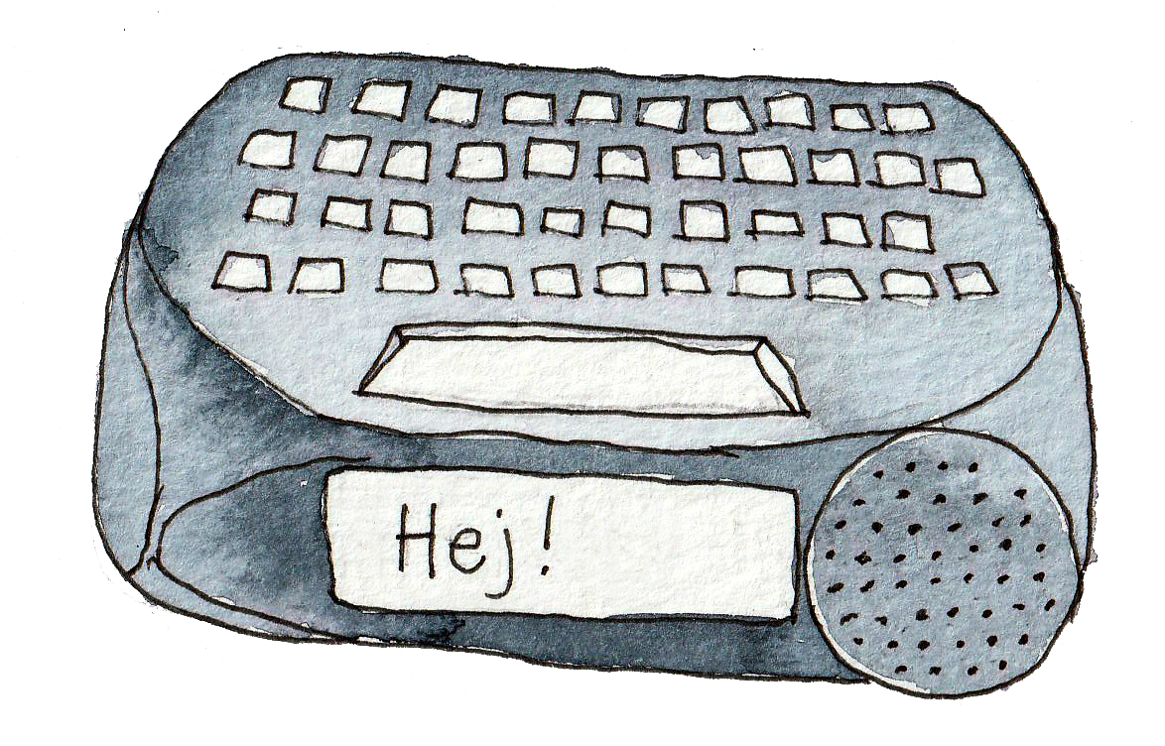
Kom ihåg
Det är inte alltid känt vem som har en språklig eller kommunikativ funktionsnedsättning.
Kommunikationsstöd är nödvändiga för några men underlättar för många.
Att använda kommunikationsstöd är ett sätt att utgå från människors olika förutsättningar och försöka underlätta för många från början.
Både samtal om våld och samtal med kommunikationsstöd kan upplevas svåra – därför är det viktigt att öva.
Notes:
Syntolkning: en bild av ett talstöd som visar ordet hej.

Slide 18
Exempel på metodmaterial med bildstöd
Frågor om våld (FOV) – frågeformulär med bildstöd. Västra Götalandsregionens kompetenscenter kring våld i nära relationer.
Film och bildstöd för att tala om känslor, sexualitet, fysisk och psykisk hälsa, samt medicinska undersökningar och behandlingar, Dart. Västra Götalandsregionen.
Bildstöd vid samtal om sexuell hälsa. Region Stockholm.
SEXIT Bild- och språkstöd, screening av unga som är sexuellt risktagande eller har erfarenhet av våld. Västra Götalandsregionen.
Notes:
Till utbildningsledaren:
Här några exempel på metodmaterial med bildstöd för att ställa frågor om våld, inklusive sexuella övergrepp.
En del av dem ställer krav på att gå utbildning i metoden innan de kan användas i en verksamhet.
De flesta bildstöd för att ställa frågor om våld är inte utvärderade.
Maila gärna ut länkarna till metodmaterialen till deltagarna efter utbildningen, de finns på Barnafrids kunskapsportal.
Mer information om metoderna finns i ”Motverka våld bland barn och unga med funktionsnedsättning, En kartläggning av stödmaterial” (MFD, 2024) som du hittar på Barnafrids kunskapsportal. Det går även att hitta information på nätet.
Gruppspårets tema 5 ”Upptäcka våld” innehåller även att ställa frågor om våld.

Slide 19
Förtroende och tillit
Bygga upp tillit
Vara villiga att tro på att jag talar sanning
Ta mig på allvar och lyssna
Notes:
Till utbildningsledaren: DOLD BILD
Om ni har tid kan ni avsluta med några ytterligare röster från Rivkraft för att understryka att samtal om våld även handlar om att skapa förtroende och tillit.
Dessa citat visar personer med funktionsnedsättning som utsatts för våld som barn eller unga inte bara behöver ha tillgång till kommunikationsstöd – utan att samtal om våld även kräver relationer där det finns tillit och trygghet.
Citaten kommer från Rivkraft, som är Myndigheten för delaktighets undersökningspanel där över 2300 personer deltar.
Syftet med citaten är att inkludera röster och perspektiv från personer med funktionsnedsättning som utsatts för våld som barn och/eller unga.
Fördjupande föreläsningsanteckningar
Det är viktigt att bygga tillit och förtroende för att kunna prata om våld.
Barn behöver ofta tid och möjlighet att testa sin tillit till vuxna, så det viktigaste är att bygga förtroende och trygghet mellan dig som vuxen och barnet eller den unga personen.
När vi arbetar i en verksamhet och har kontinuerlig kontakt med personer i deras vardag, kan vi med tiden skapa förtroende och tillit. Det underlättar att ha svåra eller känsliga samtal.
För dem av oss som möter barn och unga vid enstaka tillfällen finns andra sätt att skapa tillit, till exempel genom att tydliggöra varför frågor ställs och hur informationen kommer användas.
Om ett barn eller ung person berättar om oro eller rädsla för dig så innebär det att du har fått hens förtroende. Barnet litar på och känner sig trygg med dig.

Slide 20
Övning
Samtal om känslor, rättigheter och våld.

Slide 21
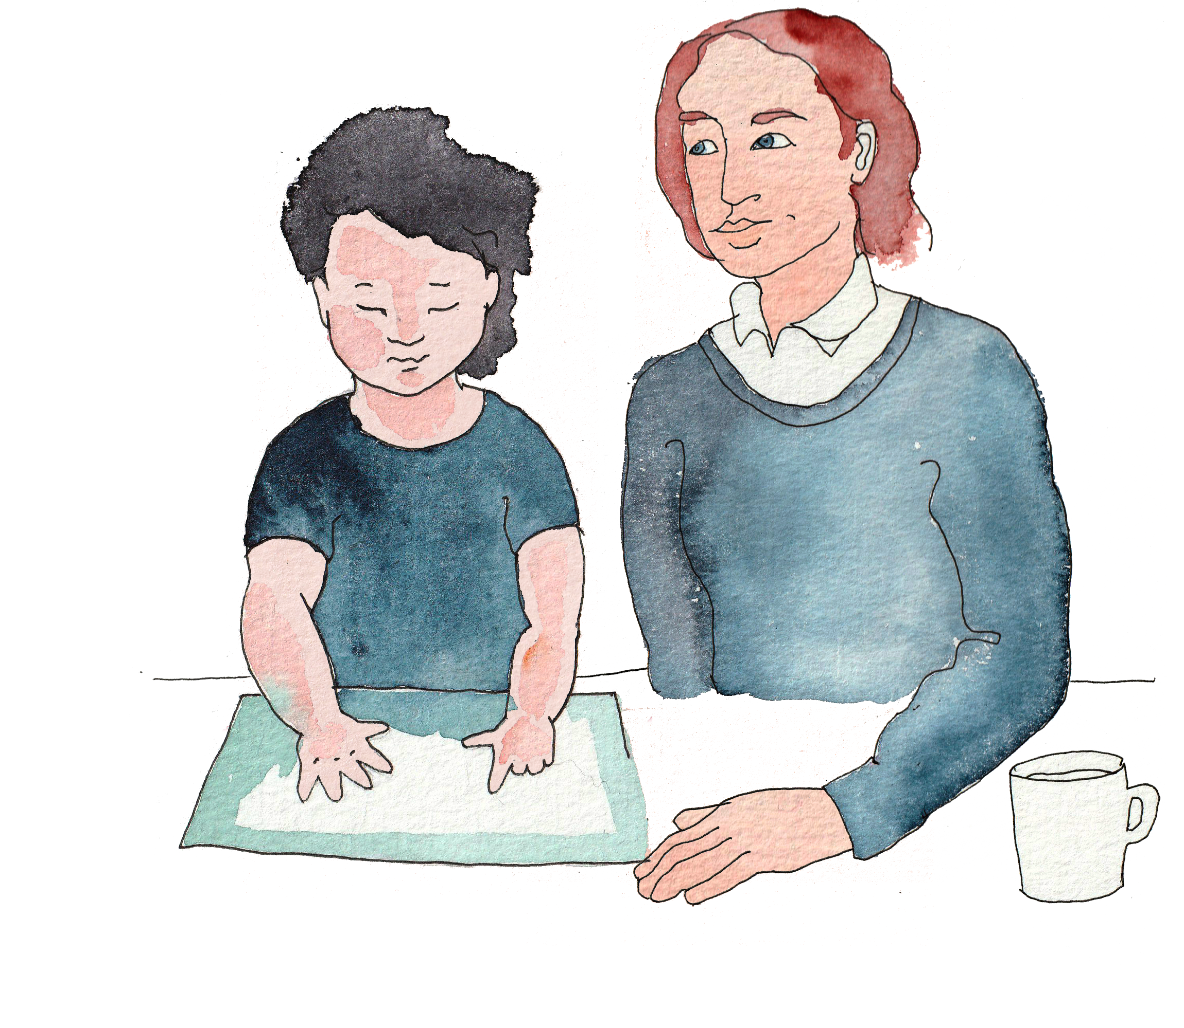
Instruktioner
Dela upp gruppen i par.
Båda personerna provar att prata med hjälp av först ritprat och sedan pekprat.
Ställ frågor om något är otydligt eller om ni behöver hjälp.
Vi kommer inte göra någon återkoppling i helgrupp.
Notes:
Syntolkning: en bild av ett barn som kommunicerar med en vuxen med hjälp av ett bildstöd.
Till utbildningsledaren:
Ändra texten ifall ni har tid att genomföra återkoppling i helgrupp.
Instruktioner till deltagarna:
Visuella stöd gör det enklare för barn och unga att kommunicera, när de har svårt att uttrycka sig eller svårt att förstå vad andra säger. Även barn som talar kan ha nytta av att använda kommunikationsstöd.
Barn och unga kan ha egna kommunikationsstöd, men nu kommer vi att fokusera på generella kommunikationsstöd.
Övningen innebär att ni ska få prova att använda pekprat och ritprat i samtal om känslor, rättigheter och våld. Syftet är att ni ska bli tryggare med att använda visuella kommunikationsstöd i samtal om våld.
Ställ frågor om något är otydligt eller om ni behöver hjälp.

Slide 22
Ritprata om hur något kändes:
Rita upp ett rutnät på ditt papper.
Gör en liten ruta i rutan högst upp i vänster hörn, där du ritar ämnet som samtalet handlar om.
Berätta för din kollega om något som du varit med om som kändes bra eller inte bra i kroppen, samtidigt som du ritar det som du berättar om i rutorna.
Välj gärna en situation som är personlig, men inte privat.
Rita enkelt! Poängen med ritprat är att stödja samtalet och inte att rita fint.
Notes:
Till utbildningsledaren:
Vid behov förtydliga gränsen mellan en situation som är personlig och vad som kan vara privat.
Personligt kan vara något som varit viktigt eller svårt för en själv.
Privat kan vara egna erfarenheter av våld, sexuella övergrepp, eller positiva sexuella erfarenheter.
Nästa bild ger ett exempel på vilken ”nivå” övningen håller sig på.
Fördjupande föreläsningsanteckningar
Att ritprata innebär att stödja ett samtal genom att samtidigt rita det viktigaste i det som sägs. Syftet med ritprat är att förtydliga det som sägs. Det kan göras med till exempel enkla figurer, symboler som pilar och liknande.
Fördelar med ritprat är:
ett långsammare och anpassat tempo i samtalet
att både se det ritade och höra talet
att bild och text finns kvar och kan vara ett stöd för minnet
ökad självständighet då barnet eller den unge med hjälp av stöd kan klara mer själv.
Det finns flera sätt att ritprata på. I den här övningen kommer deltagarna att pröva att berätta om något som kändes bra eller inte bra genom att rita det ”som en serie”. Det kallas seriesamtal och innebär att dela upp en berättelse om något som har hänt eller som ska hända i flera delar.

Slide 23
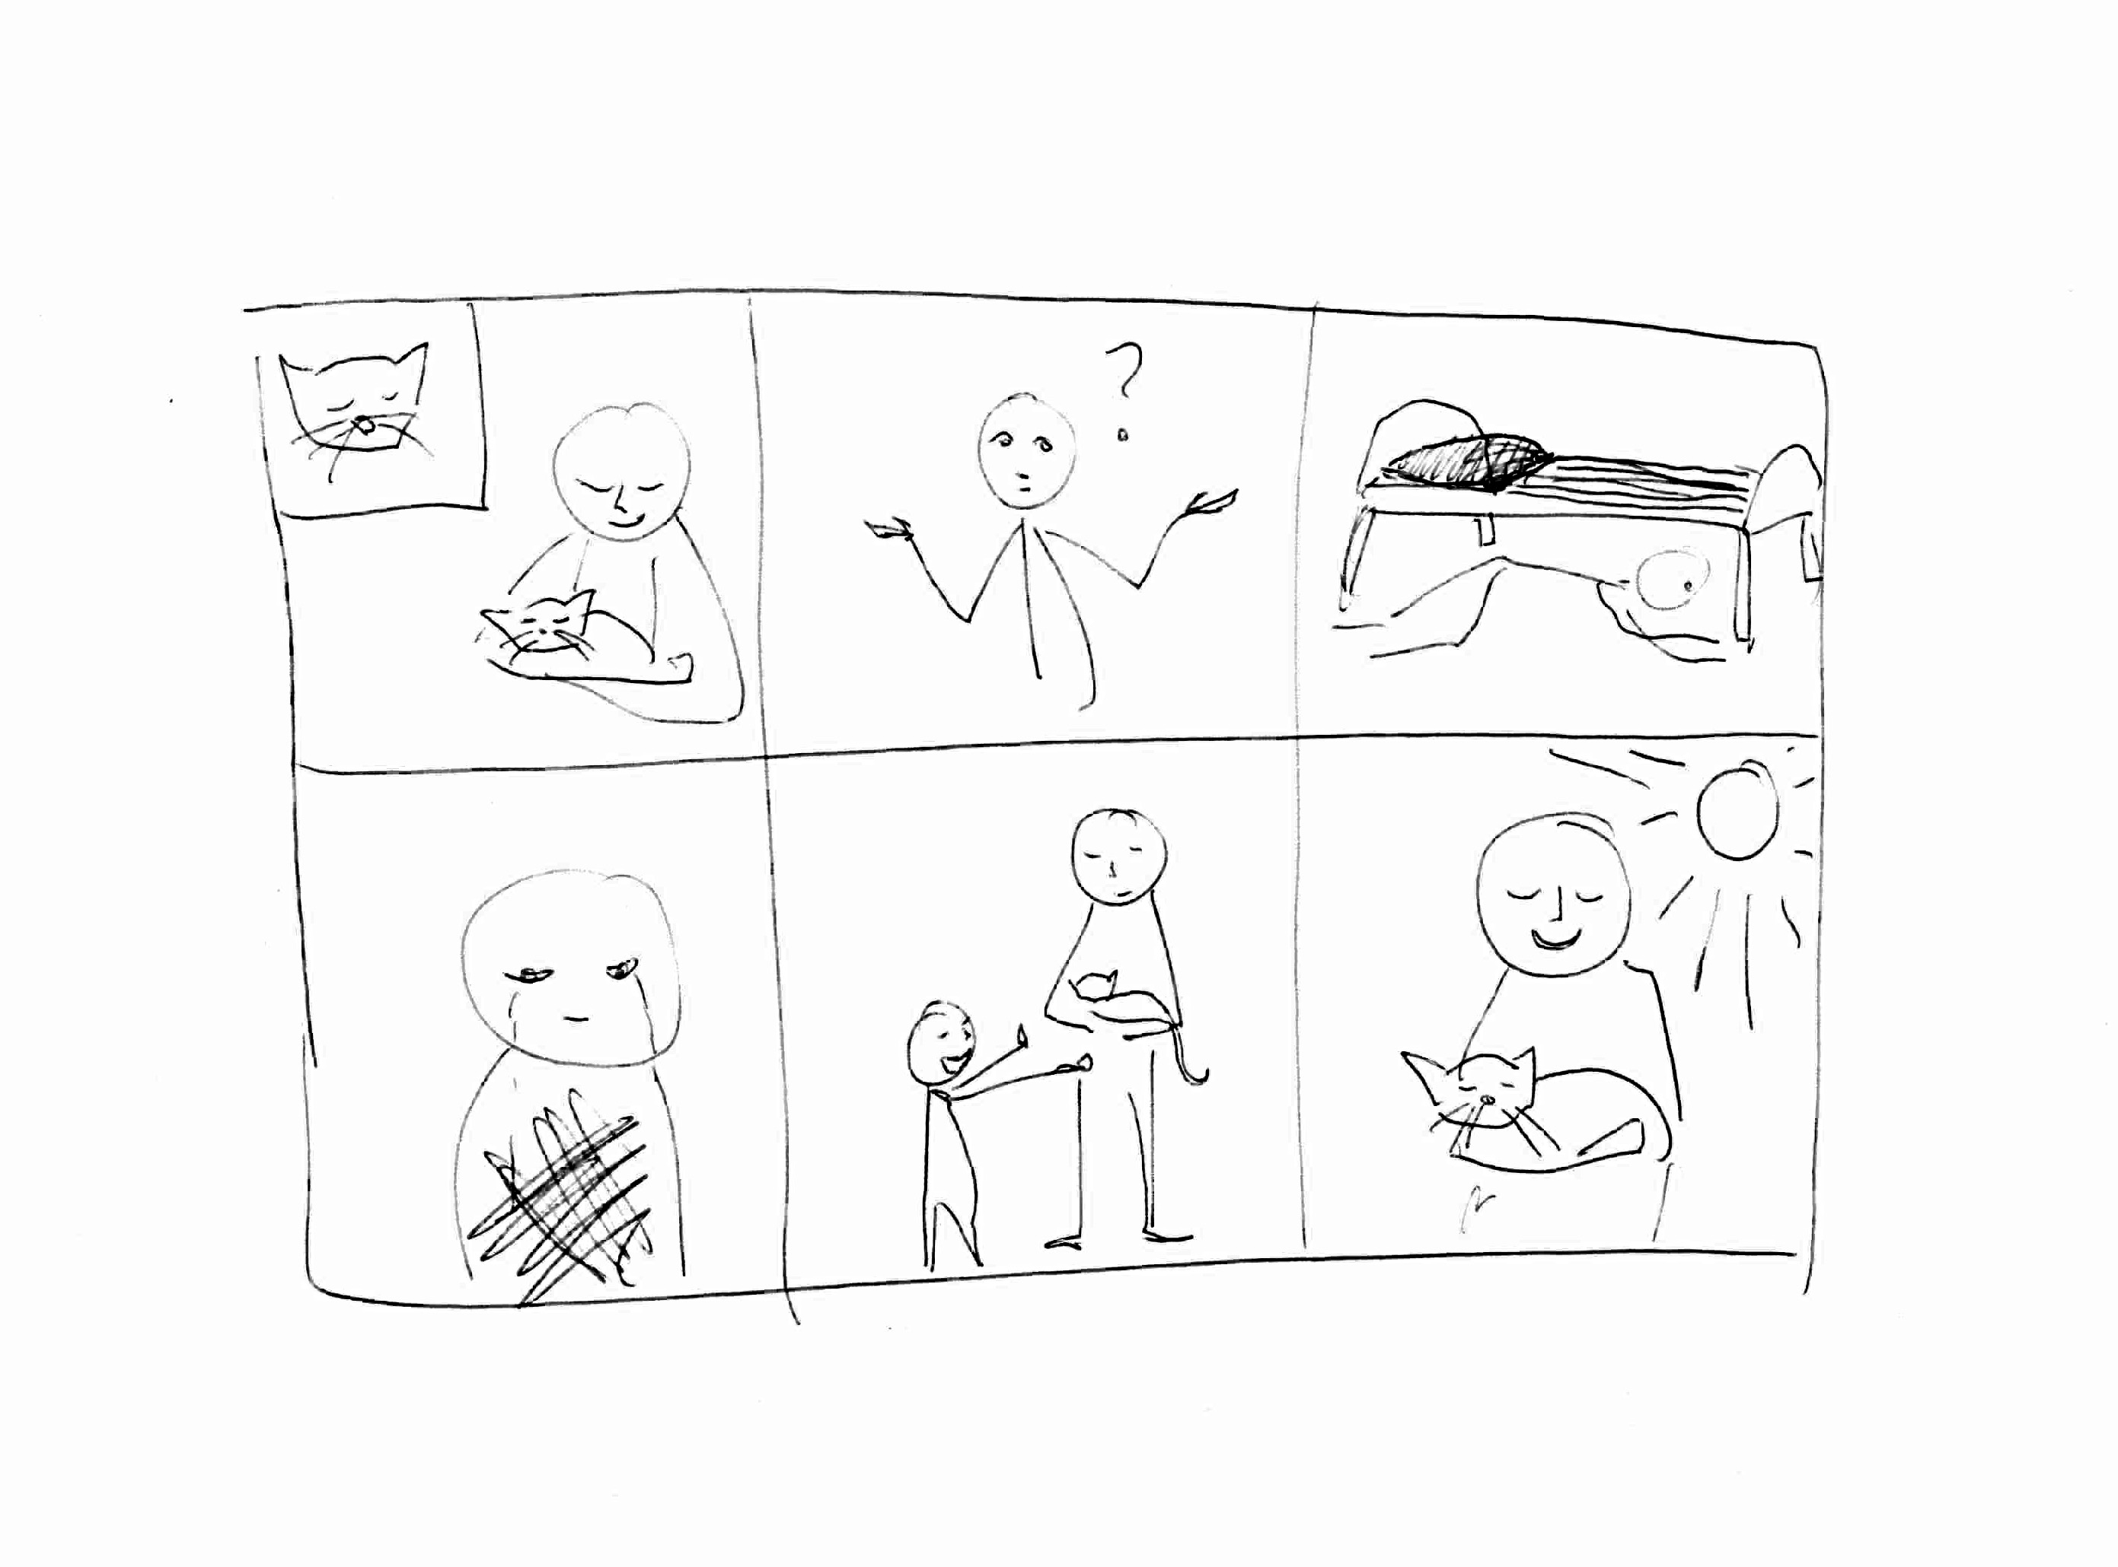
Exempel på ritprat
Notes:
Syntolkning: Ett rutnät med ritade bilder.
Till utbildningsledaren: DOLD BILD.
Detta är ett exempel som du kan visa eller själv rita upp på en White board.
Syntolkning ruta 1: En ruta med en liten temaruta i. I den lilla rutan är det en katt. I den större rutan ett barn och en katt.
Ruta 1: En gång när jag var barn hade jag en katt som hette Missan. Det var min bästa vän.
Syntolkning ruta 2: En ruta med xx.
Ruta 2: En dag kunde jag inte hitta Missan.
Syntolkning ruta 3: En ruta med xx.
Ruta 3: Han var borta i flera dagar. Jag letade och letade men visste inte var Missan var.
Syntolkning ruta 4: En ruta med xx.
Ruta 4: Jag var jätteledsen och trodde Missan var död. Jag grät flera gånger. Det kändes som det fanns ett svart hål av tomhet i min mage.
Syntolkning ruta 5: En ruta med xx.
Ruta 5: Men sen hittade min granne katten i skogen och kom med honom till mig.
Syntolkning ruta 6: En ruta med xx.
Ruta 6: Då kändes allt bra igen.

Slide 24
Använd samtalskartan och pekprat för att säga:
Din kropp din egen och det är du som bestämmer över den.
Du har rätt att inte utsättas för våld. Ingen annan får göra dig illa genom att slå dig eller röra vid din kropp på sätt som känns obehagliga eller skrämmande.
Ingen får heller skrämma, hota eller tvinga dig att göra något känns obehagligt eller läskigt.
Det är inte ditt fel om en vuxen eller annat barn eller ungdom gör dig illa, skrämmer eller hotar dig.
Om någon gör ett barn eller ung person illa är det vanligt att hen skäms och bli rädd. Då är det viktigt att prata med en vuxen hen litar på för att få hjälp.
Vad tror du att vuxna kan göra för att barn och unga ska våga berätta för dem om något hemskt har hänt?
Notes:
Till utbildningsledaren:
Instruera deltagarna i hur de ska göra övningen:
Övningen innebär att beskriva att barnets eller den unges rätt till sin egen kropp och att andra inte får slå eller göra hen illa på något sätt.
Den ena personen får rollen som barn eller ung person och den andra som personal.
Välj om det handlar om ett barn, en tonåring eller ung vuxen och använd samtalskartorna utifrån det.
Utgå från punkterna denna bild men använd era egna ord och samtalskartan.
Fördjupande föreläsningsanteckningar
Att pekprata innebär att stödja ett samtal genom att samtidigt peka på ett antal bilder, symboler eller fotografier. Pekprat kan användas både före, under och efter en aktivitet.
Syftet med pekprat är att förstärka det som sägs med hjälp av ett bildstöd, samt få möjlighet att uttrycka sig. Bilderna kan vara samlade på en samtalskarta som är anpassad för en viss situation, tema eller aktivitet.
Fördelar med pekprat är:
att samtalskartan kan ge barnet eller den unge stöd i vad hen kan säga och ett sätt att säga det på.
det blir lättare att förstå orden genom att både se bilden och höra talet
ökad självständighet då barnet eller den unge kan utveckla sitt ordförråd.
I den här övningen används en variant av pekprat utifrån en samtalskarta om rättigheter, våld och kroppslig integritet. Samtalskartan är ett övningsmaterial i tre delar. En som är grundläggande om våld, kropp och känslor, en som är situations och åldersanpassad för barn och en som är anpassad för tonåringar och unga vuxna.

Slide 25
Uppföljande frågor
Hur var det att ritprata?
Hur var det att pekprata?
Vad var lätt?
Vad var svårt?
Vad hade kunnat göra det enklare?
Vad tar ni med er från övningen?
Notes:
Till utbildningsledaren: DOLD BILD.
I gruppspåret ingår av utrymmesskäl inte en gemensam återkoppling i helgrupp.
Om det finns tid för det i er verksamhet, kan ni samlas i gruppen och låta deltagarna dela med sig av erfarenheter efter övningen.
Låt deltagarna reflektera utifrån frågorna.
Avsluta gärna samtalen med en runda där deltagarna berättar vad de tar med sig från övningen tillbaka till sitt arbete.
Fördjupande föreläsningsanteckningar
I det uppföljande samtalet kan du berätta att det är vanligt att människor som pekpratar och ritpratar:
Talar långsammare.
Pratar tydligare med färre sidospår.
Säger andra ord än de vanligtvis använder då alla ord inte alltid finns i en samtalskarta.
Här kan du även fråga deltagarna om på vilka sätt de upplevde att samtalskartans bild- och ordförråd kunde stödja och/eller begränsa samtal om känslor, rättigheter och våld?

Slide 26
Reflektionsfrågor

Slide 27
Hur ser det ut hos oss?
Vad kan vi i vår verksamhet göra för att skapa ett klimat där barn och unga vågar berätta om de utsätts för våld av vårdnadshavare, personal eller andra personer?
Vad behöver vi i vår verksamhet göra när det gäller användning av kommunikationsstöd eller teckenspråkstolk, så att alla barn och unga kan berätta om de utsätts för våld?
Hur kan vi göra så att all personal känner sig bekväma med att prata om våld med barn och unga?
Notes:
Till utbildningsledaren:
Dela in gruppen i bikupor eller mindre grupper och låt varje grupp välja en (eller flera frågor om de hinner) att diskutera.
Finns tid kan ni återkoppla i helgrupp.

Slide 28
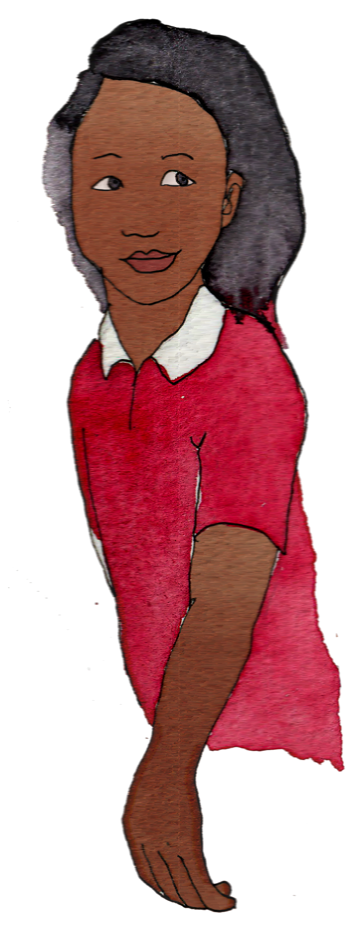
Avslutning
Under nästa tema kommer vi att prata om att förebygga våld.
Vad tar du med dig från dagens utbildning?
Är det något du vill skicka med inför nästa tillfälle?
Notes:
Syntolkning: en bild av ett barn som tittar åt sidan.
Sammanfattning:
Vi kan kommunicera om våld med barn och unga med funktionsnedsättning utifrån olika syften och på flera sätt.
Det kan ställa krav på att vi är observanta på barns kommunikativa förmågor, hur vi själva svarar på och reagerar i samspel med barn och unga som har kommunikationssvårigheter, samt att vi anpassar vår kommunikation samt testar, övar och använder olika kommunikationsstöd.
Att använda kommunikationsstöd som utgångspunkt i samtal är ett sätt att försöka skapa miljöer som fungerar för så många som möjligt från början.
Både samtal om våld och samtal med kommunikationsstöd kan upplevas svåra – därför är det viktigt att vi övar.

Slide 29
Tack för idag!

